Slide 1
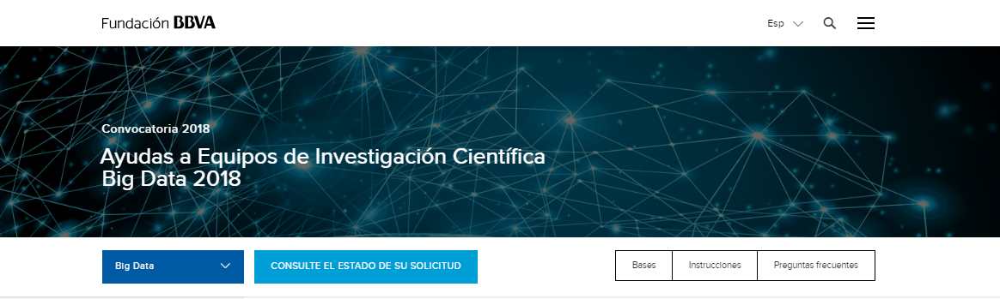
6. Ayudas económicas para estudiar las tecnologías
FUNDACION BBVA -. DESCRIPCION GENERAL
Fundación BBVA, con ayudas para Big Data y Data Visualization.
Cada año - Del 10 de octubre al 10 de diciembre

Slide 2
6. Ayudas económicas para estudiar las tecnologías
FUNDACION BBVA - REQUISITOS
Innovación y calidad científica del proyecto.
Trayectoria del investigador principal y del resto del equipo investigador.
Aplicabilidad de los resultados.
Adecuada justificación del presupuesto.
Plan de difusión de los resultados del proyecto.
5 AYUDAS - 100.000€

Slide 3
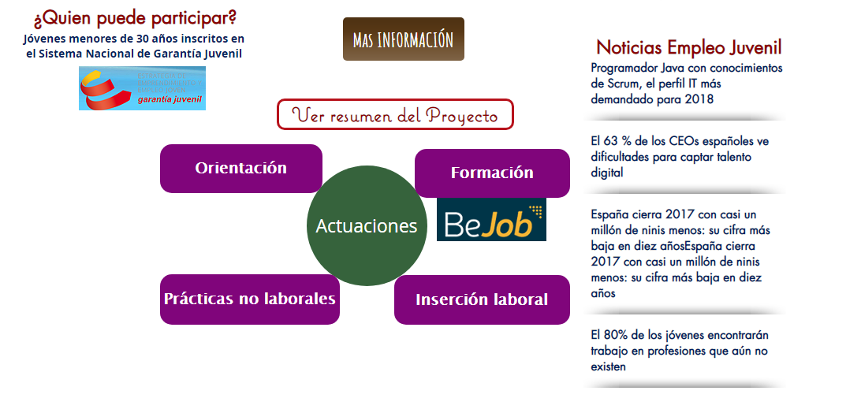
6. Ayudas económicas para estudiar las tecnologías
FUNDACION BIG DATA
Ayudas a jóvenes menores de 30 años inscritos en el Sistema Nacional de Garantía Juvenil para que se puedan formar acerca del Big Data y Data Visualization más fácilmente

Slide 4

7. Recursos para implementar las tecnologías
7.1.1 Recursos para implementar la tecnología A - Gratuitos
CPython
CPython proporciona el más alto nivel de compatibilidad con los paquetes Python y los módulos de extensión C.

Slide 5

7. Recursos para implementar las tecnologías
7.1.1 Recursos para implementar la tecnología A - Gratuitos
PyPy
5 veces más rápido que CPython, aunque algo menos compatible con su implementación general

Slide 6

7. Recursos para implementar las tecnologías
7.1.2 Recursos para implementar la tecnología A - NO Gratuitos
Wing Python
La principal ventaja de Wing Python es que puede ofrecer soporte técnico para nuestro códigos, de manera que cualquier dificultad en el código podemos preguntarla en su soporte técnico.

Slide 7

7. Recursos para implementar las tecnologías
7.2.1 Recursos para implementar la tecnología B - Gratuitos
RStudio
Entre sus características principales destacan:
El más utilizado
Un editor de resaltado de sintaxis que admite la ejecución directa de código,
Herramientas para el trazado, el historial, la depuración y la administración del espacio de trabajo.

Slide 8
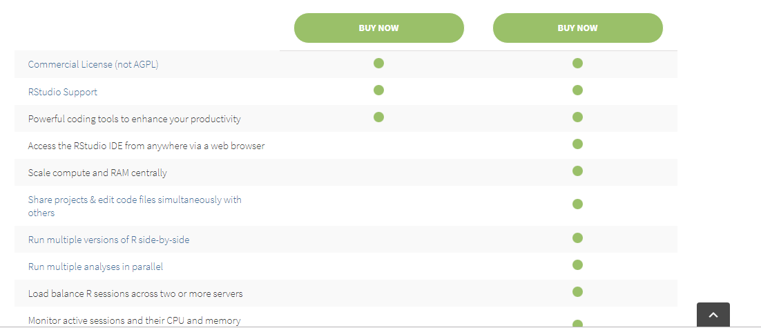
7. Recursos para implementar las tecnologías
7.2.2 Recursos para implementar la tecnología B - NO Gratuitos
RStudio Commercial & Server

